Slide 1

Kárpát-medencei vállakozásfejlesztési központok másfél évtizede
2011 junius
Farkas Imreh Mária

Slide 2
Témák:
1. Vállalkozásfejlesztési hálózat a Kárpát-medencében
2. Másfél évtized magyarországi gazdasági háttérrel:
( Illyés Alapítvány, Kézfogás Alapítvány , Új Kézfogás Alapítvány, Corvinus Támogatásközvetítő ZRT )
Pályázatok: 2009 -2011
„Rajka Péter „ Vállalkozók Szövetsége példaként
Magyarország és a régió
Románia tartományosításának vitája, a tét Székelyföld, gazdasági következmények

Slide 3
2011-ben működő VFK-k a Kárpát-medencében
Erdély: ASIMCOV Kovászna; Bánsági Magyar Gazdák és Vállalkozók Egyesülete; Ego-Trade Bihar; Eurotop Consulting (K-vár); Gaia Consulting (Gyergyó); Hargita megyei Innovációs és Inkubációs Szövetség; Covimm Consulting (Sepsiszentgyörgy); Econom Consulting(Marosvásárhely); Novorg Development Alapítvány(Csíkszereda); Rajka Péter Vállakozók Szövetsége (Kolozsvár); Régioconsult (Kolozsvár); RMGE Maros; Szatmárnémeti KKv Fejlesztő Központ; Vianova Proiect (Székelyudvarhely);
Horvátország :Zrínyi Miklós Alapítvány

Slide 4
Vajdaság: Lendvai Közösségi Magyar Nemzeti Önkormányzat; Vajdasági Gazdakörök Szövetsége; Ecoline Consulting; Intercommez;
Felvidék: Szövetség a Közös Célokért; Szepsi Regionális Ügynökség; Nagykaposi Vállalkozásfejlesztési Szövetség
Kárpátalja: Kárpátaljai Vállalkozásfejlesztési Központ; Négyhatár Vállalkozók Szövetsége;

Slide 5
Főbb tevékenységeink
Rendszeres vállalkozói tanácsadás napi 4 órában
UKKA és Corvinus Támogatásközvetítő ZRT pályázatainak népszerűsítése
Kiírt pályázatok kezelése illetve a dokumentáció előkészítése
A folyamatban levő szerződéses pályázóink elszámolásainak kezelése
EU-s pályázási lehetőségek feltárása, célirányos pályázatfigyelés
KKV –k pályázati alkalmasságának a felmérése
Magánszemélyek (vidéki, agrogazdaságok működtetői) számára ingyenes pályázat figyelés illetve dokumentáció összeállítás
10.000-100.000 EUR értékű infrastruktúra fejlesztési pályázatok megírása KKV-k számára

Slide 6
Romániai Nemzeti Fejlesztési Terv prioritásai
A NFT stratégiai jövőképe: „egy versenyképes, dinamikus és fejlődő Románia”
Globális célja:
Románia és az EU tagállamai között tapasztalható szociális és gazdaságfejlesztési különbségek csökkentése
A globális és specifikus célok megvalósítása érdekében
NEMZETI PRIORITÁSOK :
  1. Gazdasági versenyképesség növelése és a tudásalapú gazdaság fejlesztése (POS CCE)
  2. A közlekedési infrastruktúra fejlesztése (POS-T)
  3. A környezet minőségének védelme és javítása (POS Mediu)
  4. A humánerőforrás fejlesztése, a foglalkoztatottsági szint emelése, a szociális kirekesztés megszűntetése és az administrációs kapacitás erősítése ( POS DRU, PODCA)
  5. A vidéki gazdaság fejlesztése és a mezőgazdasági termelékenység növelése (PNDR, POP)
  6. Az ország régióinak kiegyensúlyozott fejlesztése (POR)

Slide 7
CORVINUS pályázatok 2010
EU és nemzeti gazdaságfejlesztési támogatás (FEUT)
Fiatal kezdő vállalkozók támogatása ( FFTK)
ISO / HACCP minőség-, higiénia biztosítási rendszerek bevezetésének támogatása ( FISO)
Kamattámogatás éven túli hitelekhez (FKAT)
Kiállításokon, konferenciákon és üzletember találkozókon való részvétel támogatása ( FUKI, MUKI)
Vissza nem térítendő támogatás idegenforgalmi, turisztikai rendezvények szervezésére és határon túli magyar nyelvű sajtótermékek gazdasági rovattal való bővítésére (MVNT)

Slide 8
2010-ben kezelt CORVINUS pályázatok
EU és nemzeti gazdaságfejlesztési támogatás (TEUT)
Fiatal kezdő vállalkozók támogatása ( TFTK)
VISSZA NEM TÉRÍTENDŐ TÁMOGATÁS A HATÁRON TÚLI ÍROTT ÉS ELETRKONIKUS SAJTÓTERMÉKEK GAZDASÁGI ROVATAINAK LÉTREHOZÁSÁRA, MŰKÖDÉSÉRE ÉS FEJLESZTÉSÉRE ( SVNT)
TURISZTIKAI CÉLÚ VISSZA NEM TÉRÍTENDŐ TÁMOGATÁS (TVNT)

Slide 9
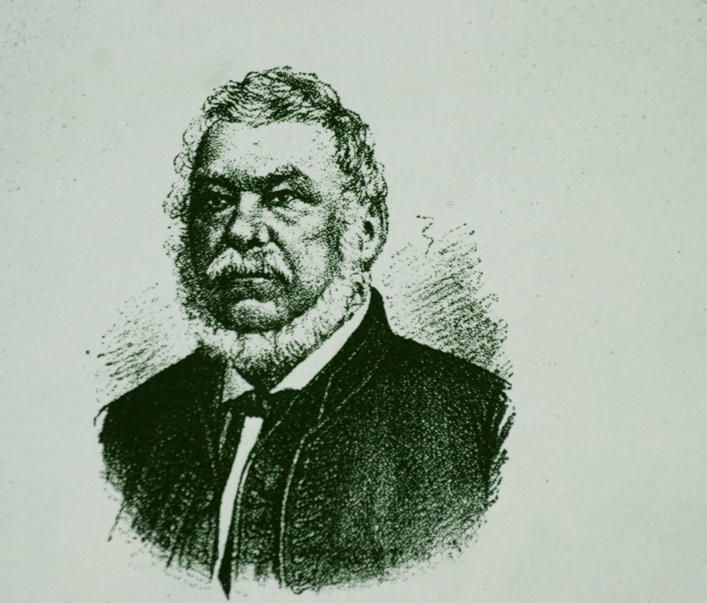
A Rajka Péter Vállalkozók Szövetsége 1995-2010 -ben
2011 junius

Slide 10
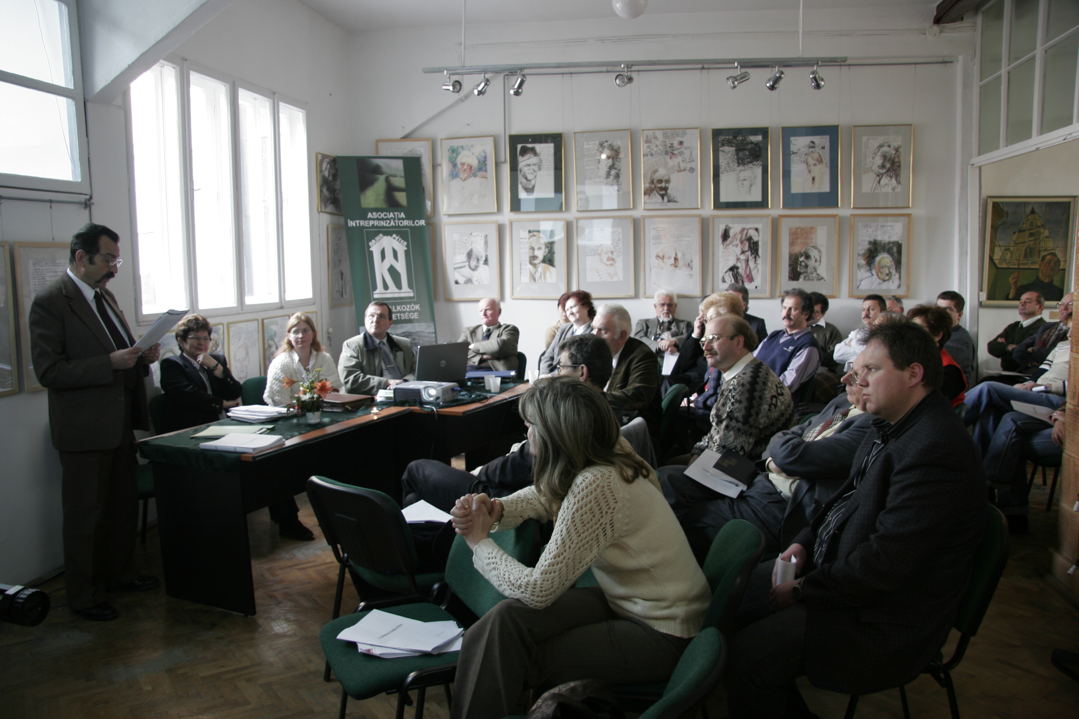

Slide 11
Az RPVSZ által 2009-ben kezelt Corvinus pályázatok
Pályázat tipusa | Pályázó | Megítélt támogatás | Kért támogatás
EUT
 | Consact Consulting | 2.281.460,0 | 1.200.000,0
 | Firma Hutton | 4.000.000,0 | 2.000.000,0
 | Pap | 4.000.000,0 | 2.000.000,0
 | Sükösd Sándor | 4.000.000,0 | 2.000.000,0
ISO
 | Eurotop Consulting | 435.895,0 | 290.000,0
KAT
 | Pulp Fiction | 1.242.000,0 | -
UKI
 | RMKT | 2.281.460,0 | 993.000,0
 | RPVSZ | 654.000,0 | 654.000,0
VMNT
 | Genezius | 500.000,0 | 400.000,0
 | Pro Urbe | 799.000,0 | 700.000,0
 | RMKT | 1.000.000,0 | 1.000.000,0
 | Szabadsag | 2.329.000,0 | 2.329.000,0
 | Heltai Gáspár Könyvtári Alapítvány | 2.200.000,0 | nincs még kiértékelés
 | BARABÁS MIKLÓS CÉH | 1.300.000,0 | nincs még kiértékelés
 | Erdélyi Ifjúsági Keresztyén Egyesület | 1.485.000,0 | nincs még kiértékelés
 | Yooth Hostel Romania | 829.000,0 | nincs még kiértékelés
Összesen: |  | 29.336.815,0 | 13.566.000,0

Slide 12
Az RPVSZ által 2010-ben kezelt Corvinus pályázatok
Pályázat tipusa | Pályázó | Kért támogatás | Megítélt támogatás
TVNT
 | Genezius | 570 000,0 | 300 000,0
 | Pro Urbe | 799 000,0 | 700 000,0
 | Heltai Gáspár Könyvtári Alapítvány | 5 000 000,0 | 800 000,0
 | Kolozsvát Társaság | 685 000,0 | 300 000,0
 | KOLOZSI GAZDÁLKODÓK EGYESÜLETE | 1 200 000,0 | 800 000,0
 | Heltai ECOTOUR Kft | 950 000,0 | 500 000,0
 | Figura Társaság | 5 000 000,0 | 500 000,0
 | Gyergyói Müvelődési Központ | 1 870 000,0 | 800 000,0
Összesen TVNT: |  | 16 074 000,0 | 4 700 000,0
SVNT
 | Korunk Baráti Társaság | 10 526 000,0 | 4 000 000,0
 | Szabadság Kft | 29 404 000,0 | 3 000 000,0
 | Romániai Magyar Közgazdász Társaság | 14 520 000,0 | -
Összesen SVNT: |  | 54 450 000,0 | 7 000 000,0

Slide 13
Az RPVSZ által 2010-ben kezelt Corvinus pályázatok
Pályázat tipusa | Pályázó | Kért támogatás | Megítélt támogatás
TFTK
 | Salix Green KFT | 1 000 000,0 | -
 | Nextpetra KFT | 995 520,0 | -
 | BW Photo&CO | 1 000 000,0 | -
Összesen TFTK: |  | 2 995 520,0 | -
2010 folyamán összesen 73 519 520,00 HUF étékben nyújtottunk be
pályázatokat, amiből 11 700 000,00 HUF támogatást ítéltek meg a rendelkezésre álló alapok szerint.

Slide 14
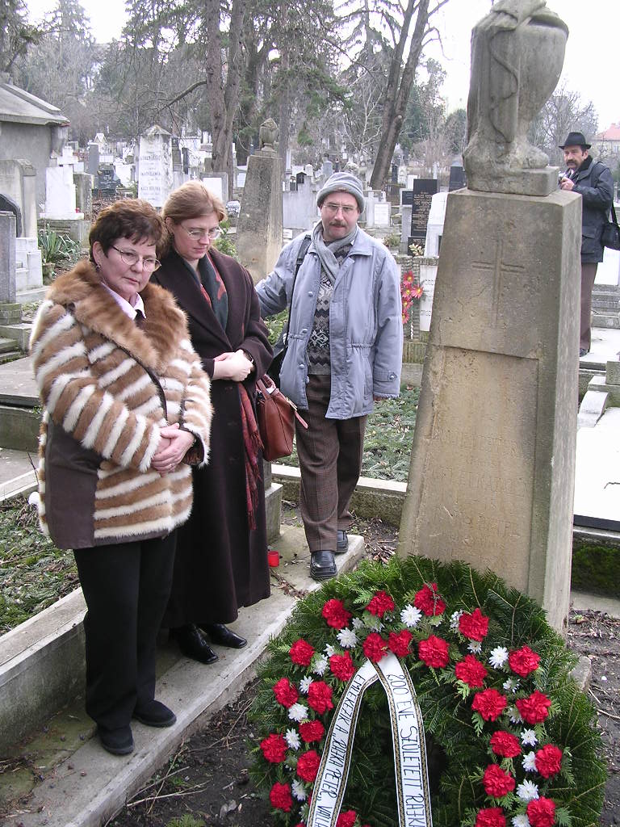
2009-2010 Költségek – bevételek
Költségek 2009 46009 RON
Bevételek 2009 46399 RON
Eredmény 2009 390 RON
Költségek 2010 33166 RON
Bevételek 2010 21410 RON
Deficit 2010 11756 RON

Slide 15
Magyarország és a Régió
Kölcsönösen egymás 10 legfontosabb külkereskedelmi partnereinek rangsorában vagyunk
Jelentősek a befektetési kapcsolataink
Számottevő még a kihasználatlan potenciál amit az is mutat, hogy a dinamikus növekedés az EU csatlakozás óta figyelhető meg
Az elmúlt években Magyarország valamint Szerbia, Horvátország, Szlovénia, Szlovákia, Románia viszonylatában mind az export, mind az import - a világgazdasági válságot követő, 2008-2009-es jelentős visszaesés időszakát leszámítva - alapvetően növekvő tendenciát mutat.
Az említett országokba irányuló magyar export értéke a 2007-es 69 milliárd euróról a következő évre 73 milliárdra nőtt, majd közel 20 százalékot visszaesve, 2009-ben 59 milliárd eurót tett ki.
2008-2009-es viszonylatban a Magyarországra érkező román, horvát, szlovák import jelentősen, hozzávetőlegesen 10-27 százalékkal csökkent, míg a szerb csekély növekedést mutatott.
2010-re a román import kiugróan, a szlovák enyhén nőtt, míg a horvát és szerb behozatal néhány százalékkal visszaesett az előző évhez képest.
A teljes kihelyezett magyar tőkeállomány 2008 végén megközelítette a 12 milliárd eurót. Délkelet-Európában, mely térség kiemelt célpontja a magyar tőkekihelyezésnek, nagy súllyal elsősorban a magyar nagyvállalatok vannak jelen.
Notes:
Forrás: Szakáli István Loránd , Főosztályvezető,
Nemzetgazdasági Minisztérium, Kárpát-medencei Térség Gazdaságfejlesztési Főosztály

Slide 16
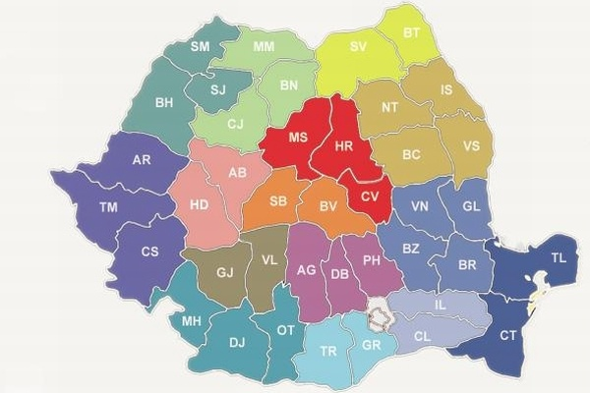
RMDSZ javaslat tartományi felosztásra

Slide 17
Erdélyi MEGYE NEVE | Aktív lakósok száma (ezer fő) | Magyar nemzeti-ségű lakosok aránya a megyében % | Működő vállalkozá-sok száma | Országos működő vállalkozá-sokhoz képesti arányuk % | 1000 lakósra eső működő vállalkozás | 1000 aktiv lakósra eső működő vállalkozás
Arad | 201.8 | 12.5 | 17011 | 2.2 | 34.9 | 84.2
Beszt.-Naszód | 151.7 | 6.5 | 8926 | 1.2 | 27.3 | 58.8
Bihar | 285.5 | 28.5 | 22488 | 3 | 35.4 | 78.8
Brassó | 298.2 | 9.8 | 24204 | 3.2 | 37.7 | 81.2
Fehér | 192.7 | 6 | 9999 | 1.3 | 24.1 | 51.9
Hargita | 149.7 | 84.6 | 8444 | 1.1 | 24.2 | 56.4
Hunyad | 248.4 | 6.1 | 16581 | 2.2 | 30.2 | 66.7
Kolozs | 337.3 | 19.8 | 32419 | 4.3 | 44.1 | 96.1
Kovászna | 100.3 | 75.2 | 6898 | 0.9 | 29.6 | 68.9
Krassó-Szörény | 167.1 | 2.2 | 9901 | 1.3 | 26.3 | 59.2
Maros | 265.7 | 41.3 | 17142 | 2.3 | 28.2 | 64.5
Mármaros | 244.2 | 10.2 | 21707 | 2.9 | 40.3 | 88.8
Szatmár | 178 | 35 | 12980 | 1.7 | 32.4 | 72.9
Szeben | 200.5 | 4.2 | 13011 | 1.7 | 28.7 | 64.9
Szilágy | 114.5 | 27.7 | 5530 | 0.7 | 20.7 | 48.3
Temes | 327 | 9.1 | 24225 | 3.2 | 34.6 | 74.1
Összesen erdélyi megyékben | 3462.6 |  | 251466 |  | 32.6 | 72.6
Összesen Romániában | 10465.5 |  | 758914 |  | 33.2 | 72.5
Notes:
2002-es népszámlálási adatok nyomán

Slide 18
A 2002-es népszámlálási adatok alapján néhány következtetést szeretnénk levonni:
Román: 19,399,597 89.47 %
Magyar: 1,431,807 6.60 %
Roma: 535,140 2.46 %
Az erdélyiek nem vállalkozóbb szellemüek mint az átlag romániai lakós
Románia összterületén ezer lakósra 33,2 vállalkozás jut, ezer erdélyire 32,6
- A két többségi magyar lakosú megyékben az ezer főre eső vállalkozasok tekintetében jócskán lemaradnak az átlagoktól, ( Hargita megyében ezer lakósra 24, 2 , Kovászna megyében 29,6 Maros megyében pedig 28,2 míg az országos átlag 33,2. )
Az ezer aktív lakósra jutó vállalkozások helyzete hasonló bitonyítékokkal szolgál, Hargita megye 56,6 vállalkozoval rendelkezik ezer lakosra, Kovászna megyében 68,9, Maros megyében pedig 64,5 vállalkozás jut ezer aktív lakósra, az országos átlag 72,5.
- A legtöbb aktív vállalkozást Kolozs, Mármaros, Arad, Brassó és Bihar megyék mondhatnak magukénak, ezekben a megyékben a magyar lakósági arány nagyából 10 és 30 % között mozog.

Slide 19
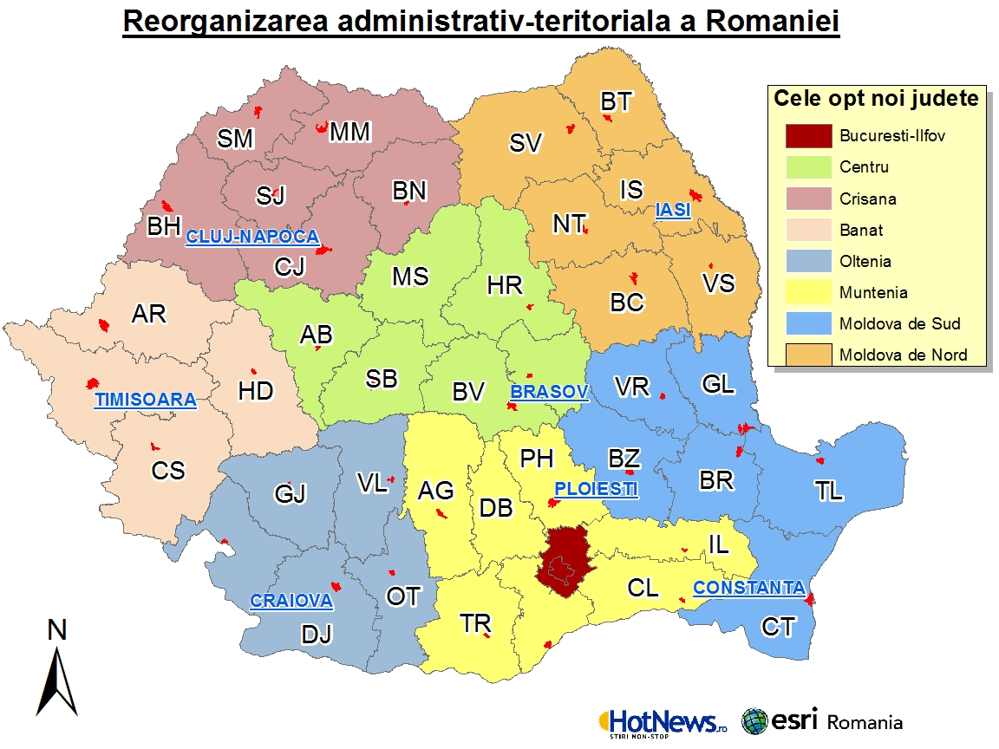

Slide 20
Köszönöm a
megtisztelő
figyelmet

